Slide 1
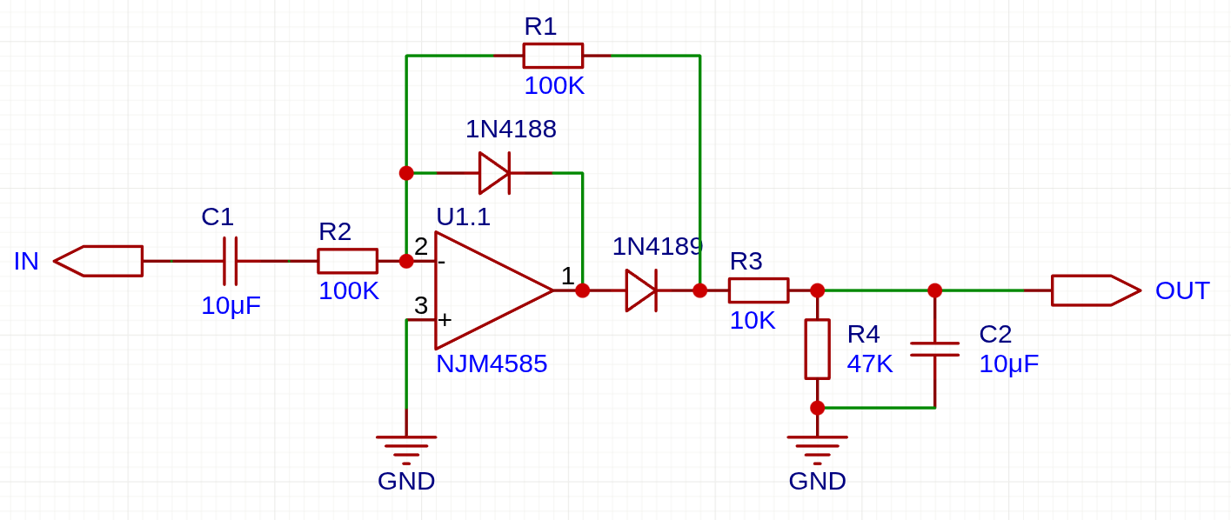
A
1V
0V
0.6V
B
0V

